Slide 1

Departemen Statistika
Fakultas Matematika dan Ilmu Pengetahuan Alam
Institut Pertanian Bogor
Pemodelan Klasifikasi Pertemuan #4 Penilaian Kebaikan Model, Validasi, Validasi Silang, dan Pengantar ke Relative Importance Analysis
Bagus Sartono bagusco@apps.ipb.ac.id
2020

Slide 2
Latihan: Data Kualitas Wine
Data ini berasal dari pengamatan terhadap sejumlah tipe wine putih (ada 4898 jenis) yang semuanya produksi Portugal.
Harga dari wine sangat tergantung pada kualitas rasa yang bersifat abstrak. Biasanya ada sejumlah ahli rasa yang diminta mencicipi wine dan kemudian memberikan penilaian. Antar penilai bisa jadi sangat bervariasi opininya.
Kualitas wine juga tergantung pada beberapa hasil physicochemical tests yang dilakukan di laboratorium dengan memeriksa antara lain acidity, pH level, kandungan gula, serta kandungan beberapa senyawa kimia lain.
Akan sangat menarik kalau hasil pengukuran kualitas di laboratorium memiliki keterkaitan dengan penilaian subjektif oleh pakar rasa.
Data yang ada hanya berisi data penilaian wine putih, yang meliputi 12 karakteristik hasil uji laboratorium serta hasil penilaian ahli rasar pada skala 1 – 10, dengan 1 untuk kualitas rasa yang paling buruk dan 10 untuk rasa yang paling baik. Ada tiga penilai, dan nilai akhir diperoleh dari median ketiganya.

Slide 3
Latihan
Gunakan data “white_wine2.csv”
Gunakan hanya 2 variabel prediktor:
DENSITY
ALCOHOL
Kelas kualitas:
Jika skor kualitas > 6 → Baik
Skor kualitas < 6 → Kurang

Slide 4
Beberapa ukuran ketepatan prediksi
Confusion Matrix/Classification Table: A breakdown of predictions into a table showing correct predictions (the diagonal) and the types of incorrect predictions made (what classes incorrect predictions were assigned).
Precision: A measure of a classifiers exactness.
Recall: A measure of a classifiers completeness
F1 Score (or F-score): A weighted average of precision and recall.
Kappa (or Cohen’s kappa): Classification accuracy normalized by the imbalance of the classes in the data.
ROC Curves: Like precision and recall, accuracy is divided into sensitivity and specificity and models can be chosen based on the balance thresholds of these values.

Slide 5
Classification Table
Predicted Class
0
1
True
Negative
False
Positive
Actual
Negative
0
Actual Class
False
Negative
True
Positive
Actual
Positive
1
Predicted
Negative
Predicted
Positive
Proporsinya harus tinggi
Notes:
Ingat bahwa dengan model yang kita peroleh, kita dapat memasukkan data nilai-nilai variabel penjelas yang kita miliki untuk memperoleh dugaan peluang masing-masing individu. Dengan prediksi peluang tersebut, kita dapat mengelompokkan apakah dia diprediksi YES (bernilai 1) atau NO (bernilai 0). Selanjutnya bisa kita bandingkan dengan nilai yang sebenarnya (aktual)
Teknik sederhana yang dapat dilakukan untuk menentukan tingkat kebaikan pendugaan/prediksi dari model yang kita miliki adalah menggunakan tabel klasifikasi. Tabel ini merupakan tabel frekuensi dua arah antara nilai kategori aktual data dengan kategori prediksinya. Pada gambar tabel di slide, tentu kita menginginkan model yang memiliki proporsi yang benar sangat tinggi.
Jika ada dua model, kita dapat menghitung tingkat ketepatan masing-masing model.
Kembali ke tabel klasifikasi dan perhatikan definisi berikut:
TRUE POSITIVE adalah banyaknya individu dalam kategori YES (1) yang diprediksi dengan tepat.
TRUE NEGATIVE adalah banyaknya individu dalam kategori NO (0) yang diprediksi dengan tepat.
FALSE POSITIVE adalah banyaknya individu dalam kategori NO (0) yang diprediksi dengan salah.
FALSE NEGATIVE adalah banyaknya individu dalam kategori YES (1) yang diprediksi dengan salah.
N₁ adalah banyaknya individu yang memiliki kategori YES (1)
N₂ adalah banyaknya individu yang memiliki kategori NO (0)

Slide 6
Accuracy / Correct Classification Rate
Predicted Class
0
1
True
Negative
False
Positive
Actual
Negative (N₂)
0
Actual Class
False
Negative
True
Positive
Actual
Positive (N₁)
1
Predicted
Negative
Predicted
Positive
Correct Rate = (True Positive + True Negative) / N
Notes:
Ingat bahwa dengan model yang kita peroleh, kita dapat memasukkan data nilai-nilai variabel penjelas yang kita miliki untuk memperoleh dugaan peluang masing-masing individu. Dengan prediksi peluang tersebut, kita dapat mengelompokkan apakah dia diprediksi YES (bernilai 1) atau NO (bernilai 0). Selanjutnya bisa kita bandingkan dengan nilai yang sebenarnya (aktual)
Teknik sederhana yang dapat dilakukan untuk menentukan tingkat kebaikan pendugaan/prediksi dari model yang kita miliki adalah menggunakan tabel klasifikasi. Tabel ini merupakan tabel frekuensi dua arah antara nilai kategori aktual data dengan kategori prediksinya. Pada gambar tabel di slide, tentu kita menginginkan model yang memiliki proporsi yang benar sangat tinggi.
Jika ada dua model, kita dapat menghitung tingkat ketepatan masing-masing model.
Kembali ke tabel klasifikasi dan perhatikan definisi berikut:
TRUE POSITIVE adalah banyaknya individu dalam kategori YES (1) yang diprediksi dengan tepat.
TRUE NEGATIVE adalah banyaknya individu dalam kategori NO (0) yang diprediksi dengan tepat.
FALSE POSITIVE adalah banyaknya individu dalam kategori NO (0) yang diprediksi dengan salah.
FALSE NEGATIVE adalah banyaknya individu dalam kategori YES (1) yang diprediksi dengan salah.
N₁ adalah banyaknya individu yang memiliki kategori YES (1)
N₂ adalah banyaknya individu yang memiliki kategori NO (0)

Slide 7
Sensitivity / Recall
Predicted Class
0
1
0
Actual Class
True
Positive
Actual
Positive (N₁)
1
Predicted
Positive
SENSITIVITY adalah TRUE POSITIVE dibagi dengan N₁
Notes:
Ingat bahwa dengan model yang kita peroleh, kita dapat memasukkan data nilai-nilai variabel penjelas yang kita miliki untuk memperoleh dugaan peluang masing-masing individu. Dengan prediksi peluang tersebut, kita dapat mengelompokkan apakah dia diprediksi YES (bernilai 1) atau NO (bernilai 0). Selanjutnya bisa kita bandingkan dengan nilai yang sebenarnya (aktual)
Teknik sederhana yang dapat dilakukan untuk menentukan tingkat kebaikan pendugaan/prediksi dari model yang kita miliki adalah menggunakan tabel klasifikasi. Tabel ini merupakan tabel frekuensi dua arah antara nilai kategori aktual data dengan kategori prediksinya. Pada gambar tabel di slide, tentu kita menginginkan model yang memiliki proporsi yang benar sangat tinggi.
Jika ada dua model, kita dapat menghitung tingkat ketepatan masing-masing model.
Kembali ke tabel klasifikasi dan perhatikan definisi berikut:
TRUE POSITIVE adalah banyaknya individu dalam kategori YES (1) yang diprediksi dengan tepat.
TRUE NEGATIVE adalah banyaknya individu dalam kategori NO (0) yang diprediksi dengan tepat.
FALSE POSITIVE adalah banyaknya individu dalam kategori NO (0) yang diprediksi dengan salah.
FALSE NEGATIVE adalah banyaknya individu dalam kategori YES (1) yang diprediksi dengan salah.
N₁ adalah banyaknya individu yang memiliki kategori YES (1)
N₂ adalah banyaknya individu yang memiliki kategori NO (0)

Slide 8
Classification Table
Predicted Class
0
1
True
Negative
Actual
Negative (N₂)
0
Actual Class
1
Predicted
Negative
SPECIFICITY adalah TRUE NEGATIVE dibagi dengan N₂
Notes:
Ingat bahwa dengan model yang kita peroleh, kita dapat memasukkan data nilai-nilai variabel penjelas yang kita miliki untuk memperoleh dugaan peluang masing-masing individu. Dengan prediksi peluang tersebut, kita dapat mengelompokkan apakah dia diprediksi YES (bernilai 1) atau NO (bernilai 0). Selanjutnya bisa kita bandingkan dengan nilai yang sebenarnya (aktual)
Teknik sederhana yang dapat dilakukan untuk menentukan tingkat kebaikan pendugaan/prediksi dari model yang kita miliki adalah menggunakan tabel klasifikasi. Tabel ini merupakan tabel frekuensi dua arah antara nilai kategori aktual data dengan kategori prediksinya. Pada gambar tabel di slide, tentu kita menginginkan model yang memiliki proporsi yang benar sangat tinggi.
Jika ada dua model, kita dapat menghitung tingkat ketepatan masing-masing model.
Kembali ke tabel klasifikasi dan perhatikan definisi berikut:
TRUE POSITIVE adalah banyaknya individu dalam kategori YES (1) yang diprediksi dengan tepat.
TRUE NEGATIVE adalah banyaknya individu dalam kategori NO (0) yang diprediksi dengan tepat.
FALSE POSITIVE adalah banyaknya individu dalam kategori NO (0) yang diprediksi dengan salah.
FALSE NEGATIVE adalah banyaknya individu dalam kategori YES (1) yang diprediksi dengan salah.
N₁ adalah banyaknya individu yang memiliki kategori YES (1)
N₂ adalah banyaknya individu yang memiliki kategori NO (0)

Slide 9
Specificity
Predicted Class
0
1
True
Negative
Actual
Negative
0
Actual Class
1
Predicted
Negative
SPECIFICITY adalah TRUE NEGATIVE dibagi dengan N₂
Tentu saja 1 – Specificity adalah 1 dikurangi nilai specificity-nya, atau diperoleh dari FALSE POSITIVE dibagi dengan N₂.
Jika cutoff nilai prediksi peluang yang digunakan kecil, maka individu cenderung akan diprediksi memiliki kategori 1 (YES). Sehingga pada saat nilai cutoff kecil, maka (1 – specificity) ini akan besar (mendekati 100%). Secara umum nilai (1 – specificity) ini akan menurun jika nilai cutoff ditingkatkan. Namun secara ideal kita menginginkan untuk berbagai nilai cutoff, model memiliki (1 – specificity) yang rendah.

Slide 10
Beberapa ukuran ketepatan prediksi
Precision: A measure of a classifiers exactness.
Recall: A measure of a classifiers completeness
F1 Score (or F-score): A weighted average of precision and recall.
Kappa (or Cohen’s kappa): Classification accuracy normalized by the imbalance of the classes in the data.

Slide 11
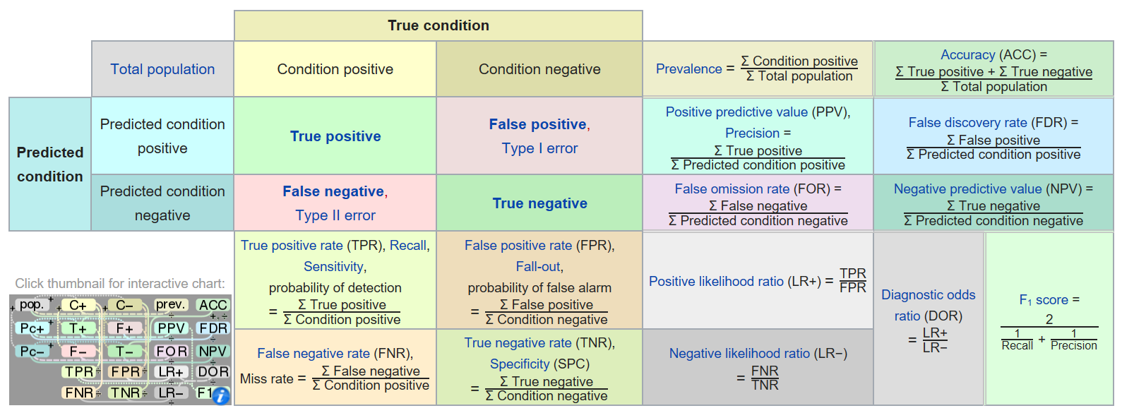

Slide 12
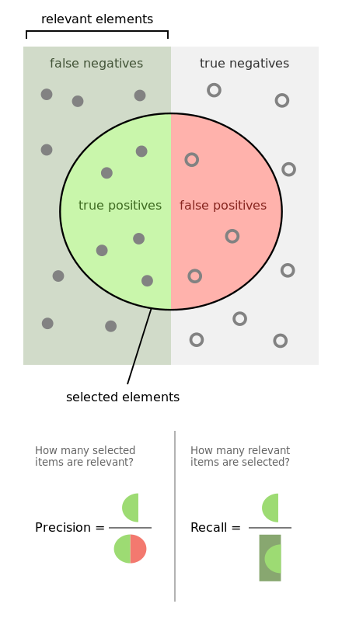
Sensitivity vs Precision

Slide 13
The F1 Score is the 2*((precision*recall)/(precision+recall)). It is also called the F Score or the F Measure.

Slide 14

Kappa
where p_{o} is the relative observed agreement among raters (identical to accuracy), and p_{e} is the hypothetical probability of chance agreement, using the observed data to calculate the probabilities of each observer randomly seeing each category
Poor agreement = Less than 0.20
Fair agreement = 0.20 to 0.40
Moderate agreement = 0.40 to 0.60
Good agreement = 0.60 to 0.80
Very good agreement = 0.80 to 1.00

Slide 15
wine <- read.csv("white_wine2.csv")
data <- wine[,c("alcohol", "density", "quality")]
data$kelas.kualitas <- ifelse(data$quality > 6, 1, 2)
library(class)
prediksi <- knn(data[,1:2], data[,1:2], data[,4], k = 25)
library(caret)
confusionMatrix(prediksi, data[,4])

Slide 16
> confusionMatrix(prediksi, data[,4])
Confusion Matrix and Statistics
Reference
Prediction 1 2
1 913 86
2 147 3752
Accuracy : 0.9524
95% CI : (0.9461, 0.9582)
No Information Rate : 0.7836
P-Value [Acc > NIR] : < 2.2e-16
Kappa : 0.8568
Mcnemar's Test P-Value : 8.469e-05
Sensitivity : 0.8613
Specificity : 0.9776
Pos Pred Value : 0.9139
Neg Pred Value : 0.9623
Prevalence : 0.2164
Detection Rate : 0.1864
Detection Prevalence : 0.2040
Balanced Accuracy : 0.9195
'Positive' Class : 1

Slide 17
Validasi
Tidak semua amatan pada data digunakan sebagai data training
Sebagian disisihkan terlebih dahulu untuk dijadikan gugus data untuk validasi
Dilakukan pendugaan atau prediksi terhadap amatan pada gugus validasi, dan kemudian dinilai kemampuan prediksinya menggunakan data tersebut dengan membandingkan kelas hasil prediksi dan kelas yang sebenarnya

Slide 18
Validasi
set.seed(10)
acak <- sample(1:nrow(data), 4)
training <- data[-acak,1:2]
kelastraining <- as.factor(data[-acak,3])
validasi <- data[acak,1:2]
kelasvalidasi <- as.factor(data[acak,3])
prediksi.validasi <- knn(training, validasi, kelastraining, k = 12)
prediksi.validasi
table(prediksi.validasi,kelasvalidasi)
mean(prediksi.validasi == kelasvalidasi)
Menentukan nomor baris pembagian secara acak
Membagi data menjadi dua bagian
Memprediksi data validasi
Membandingkan prediksi dan kelas sebenarnya

Slide 19
Lihat file program…

Slide 20
> confusionMatrix(prediksi, y.testing)
Confusion Matrix and Statistics
Reference
Prediction 1 2
1 366 32
2 32 1468
Accuracy : 0.9663
95% CI : (0.9571, 0.9739)
No Information Rate : 0.7903
P-Value [Acc > NIR] : <2e-16
Kappa : 0.8983
Mcnemar's Test P-Value : 1
Sensitivity : 0.9196
Specificity : 0.9787
Pos Pred Value : 0.9196
Neg Pred Value : 0.9787
Prevalence : 0.2097
Detection Rate : 0.1928
Detection Prevalence : 0.2097
Balanced Accuracy : 0.9491
'Positive' Class : 1

Slide 21
Penentuan k-optimal dengan validasi
Jalankan algoritma k-nn untuk memprediksi kelas dari data testing
Kemudian ganti nilai k
Evaluasi nilai k berapa yang memberikan kinerja klasifikasi yang paling baik

Slide 22
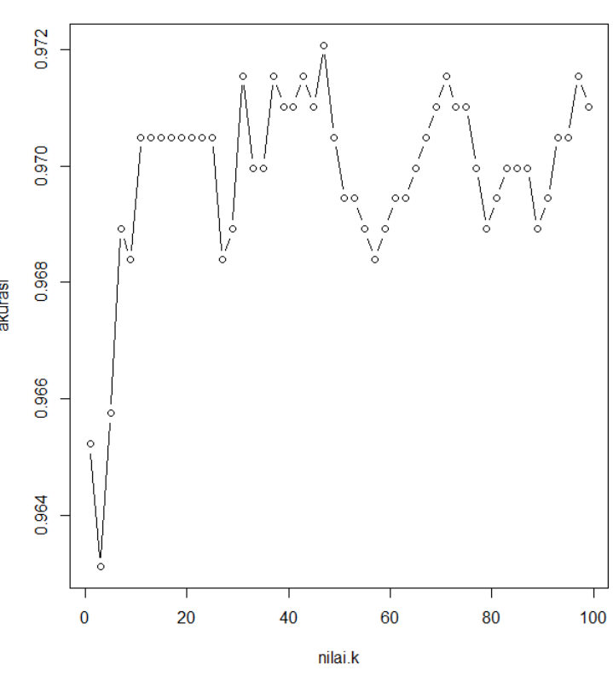

Slide 23
Validasi Silang
Validasi vs Validasi Silang
Pada proses validasi, setiap amatan hanya berperan sebagai anggota data latih/training saja atau sebagai anggota data validasi saja
Pada proses validasi silang, memungkinkan suatu amatan berperan dalam dua jenis data tersebut di atas
LOO-CV (leave-one-out cross validation)
K-fold CV (k-fold cross validation

Slide 24
Validasi Silang
LOO-CV (leave-one-out cross validation)
Andaikan terdapat n buah amatan
Sisihkan satu buah amatan sebagai gugus data validasi, sedangkan (n-1) amatan lainnya sebagai gugus data training
Susun model analisis menggunakan data training, dan lakukan prediksi terhadap data validasi yang hanya berisi satu amatan tadi
Ulangi 2-3 dengan menggunakan satu amatan lainnya sebagai gugus validasi
Bandingkan hasil prediksi dengan nilai kelas aslinya

Slide 25
Validasi Silang
K-fold CV
Andaikan terdapat n buah amatan
Bagi gugus data menjadi k buah bagian yang berisi amatan dengan banyaknya yang sama (hampir sama)
Gunakan salah satu bagian sebagai gugus data validasi dan k-1 bagian lain sebagai gugus data training
Susun model analisis menggunakan data training, dan lakukan prediksi terhadap data validasi
Ulangi 3-4 dengan menggunakan satu bagian lainnya sebagai gugus validasi dan sisanya sebagai data training. Ulangi hingga seluruh k buah bagian pernah menjadi data validasi
Bandingkan hasil prediksi dengan nilai kelas aslinya
Biasanya orang menggunakan k = 10

Slide 26
Tugas Validasi Silang susun program untuk melakukan validasi silang dalam menentukan k optimal

